Slide 1

NON SI E’ MAI SOLI
Sussidio Novena dei defunti

Slide 2
Preghiera di Sant’Ambrogio
O Signore,
accorda al nostro caro
il riposo che hai preparato per i Santi.
Io l’amavo e non lo lascerò finché per le preghiere
non sarà ricevuto lassù, sul monte santo di Dio,
dove lo chiamano i cari che l’hanno preceduto.

Slide 3


Una poesia prima di andare via
Narrazione di un’esperienza
Conobbi Mario in un reparto isolato dell'ospedale di Terni,
uno di quei reparti in cui nessuno entra, per paura di contagio;
era sempre in compagnia di un anziano, sembrava essere suo padre.
Lui scriveva al computer ed era talmente concentrato, che a malapena mi salutò
quando entrai nella stanza, avevo l'impressione che io non gli fossi molto simpatica,
invece l'anziano mi salutò cortesemente.

Slide 4


Il giorno seguente io ed un'altra sorella entrammo nella stessa stanza:
Mario ci salutò e cordialmente ci invitò ad uscire;
conclusi che quell'uomo aveva bisogno d'aiuto!

Slide 5


Da quel momento passai da lui ogni giorno,
anche senza entrare nella stanza, almeno lo salutavo dalla porta,
finché un giorno, finalmente, mi invitò ad entrare,
cominciammo a parlare e mi spiegò che stava trascrivendo nel portatile delle poesie,
scritte da un famoso poeta di Terni.

Slide 6
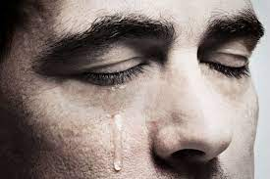
Pian piano Mario mi raccontò tutta la sua vita,
molto sofferta già dall'infanzia,
con conseguenze, alla fine, nefaste.

Slide 7
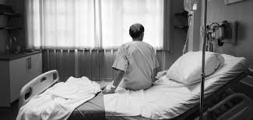
Il rapporto tra noi iniziò a migliorare,
sapevo però, che non sarebbe durato a lungo,
mentre il suo animo andava via via migliorando,
purtroppo quella bestiale malattia
svolgeva lentamente il suo scopo, portarlo via.

Slide 8


Durante una di queste visite iniziammo a parlare di poesia
e gli suggerii di scriverne una di suo pugno:
lui si rifiutò categoricamente, perché non ne aveva mai scritta una;
al termine della visita,
ci accordammo affinché ciascuno di noi ne avrebbe scritta una.

Slide 9
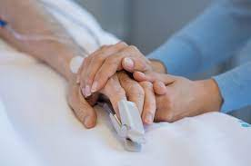
La sua salute peggiorò,
tanto che lui non riusciva né a scrivere né a parlare:
capii che da un momento all'altro,
saremmo arrivati a ciò che lo aspettava.

Slide 10
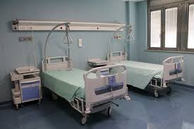
Un giorno non lo vidi più,
se n'era andato.
Il suo amico mi disse che Mario era riuscito a scrivere la poesia
e me la consegnò; era bellissima e diceva così:

Slide 11



"Sei venuta a trovarmi
Portando Cristo con te
Mi hai sorriso
Piena di luce e di serenità
Io non trovo parole
Ma il silenzio che hai scoperto
Lo hai compreso
Scusa le mie difficoltà
E considerami
Un amico vero sincero
Che apprezza
Il tuo sorriso fraterno”.

Slide 12
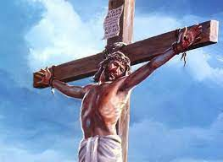
Quanta ragione ha Cristo, quando afferma che "chi cerca, trova",
sono sicura che Mario è morto in pace.

Slide 13
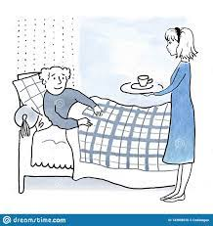
Quante volte le parole dette sono troppe,
con Mario ho capito che il silenzio,
tante volte sinonimo di chiusura,
è piuttosto un richiamo a stare con le persone,
soprattutto un richiamo ad ascoltare ed accogliere
quel silenzio che può trasmettere tante cose.

Slide 14


Credo che per fare questo
sia sufficiente essere veri strumenti di Dio
per lasciar trasparire quello che Lui, in quel momento,
vuol dire loro.

Slide 15
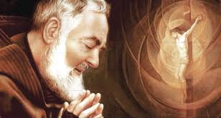
Preghiera di Padre Pio
“O mio Gesù, che hai detto:
“In verità vi dico, chiedete ed otterrete,
cercate e troverete,
picchiate e vi sarà aperto!”,
ecco che io picchio, io cerco, io chiedo la grazia…“.

Slide 16
